Slide 1

Вероятностная оценка времени решения сеточных уравнений на графическом ускорителе
10-я Международная конференция по стохастическим методам (МКСМ-10)
п. Дивноморское, г. Геленджик, Россия
Литвинов В.Н.,
Чистяков А.Е., Поркшеян М.В.
Донской государственный технический университет
Исследование выполнено за счет гранта РНФ (проект №25-71-20001)

Slide 2
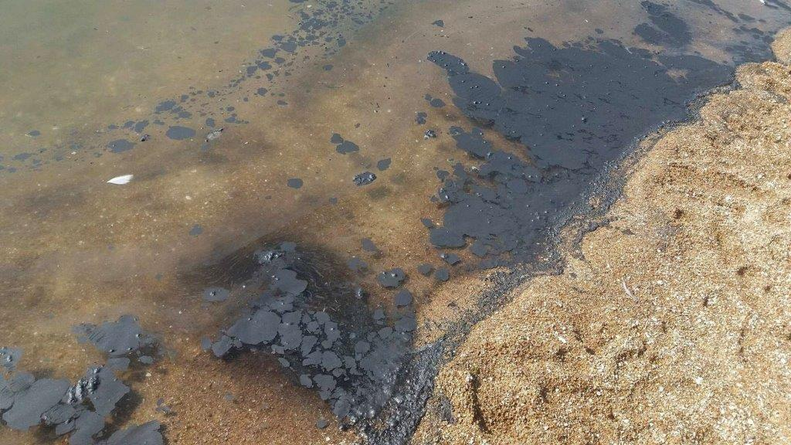
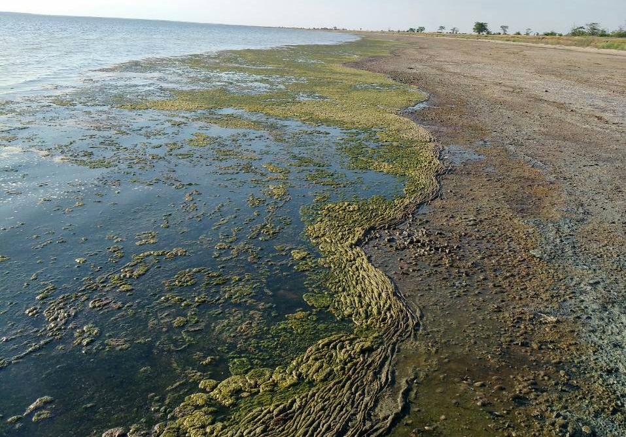
Актуальность работы
Математическое моделирование процессов гидрофизики прибрежных систем является сложным и вычислительно трудоёмким процессом, что требует применения технологий параллельного программирования.
Математическое моделирование решаемых научным коллективом задач, включающих процесс транспорта загрязняющих веществ, основано на численном решении уравнений Навье-Стокса и уравнения неразрывности в случае переменной плотности.
При построении дискретной модели применяются схемы расщепления по физическим процессам.
В результате возникает необходимость решения СЛАУ высокой размерности, что актуализирует разработку более эффективных параллельных алгоритмов, применимым к условиям суперкомпьютерных вычислений.

Slide 3
Гетерогенная вычислительная система
PCI Express
CPU
GPU
Core0
Core1
…
Coren_{c}
SM 0
SM 1
…
SM n_{sm}
RAM
VRAM

Slide 4
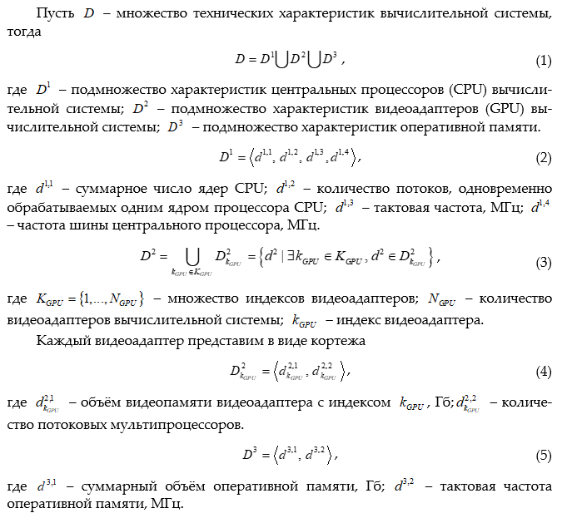
Модель вычислительной системы
(6)
(7)
(8)
(9)

Slide 5
Практическая значимость
Оценка времени исполнения некоторого алгоритма на гетерогенной вычислительной системе необходима при решении следующих задач:
Формирование метрик для выбора наилучшей программной реализации численного метода.
Мониторинг вычислительного процесса в распределённых системах.

Slide 6
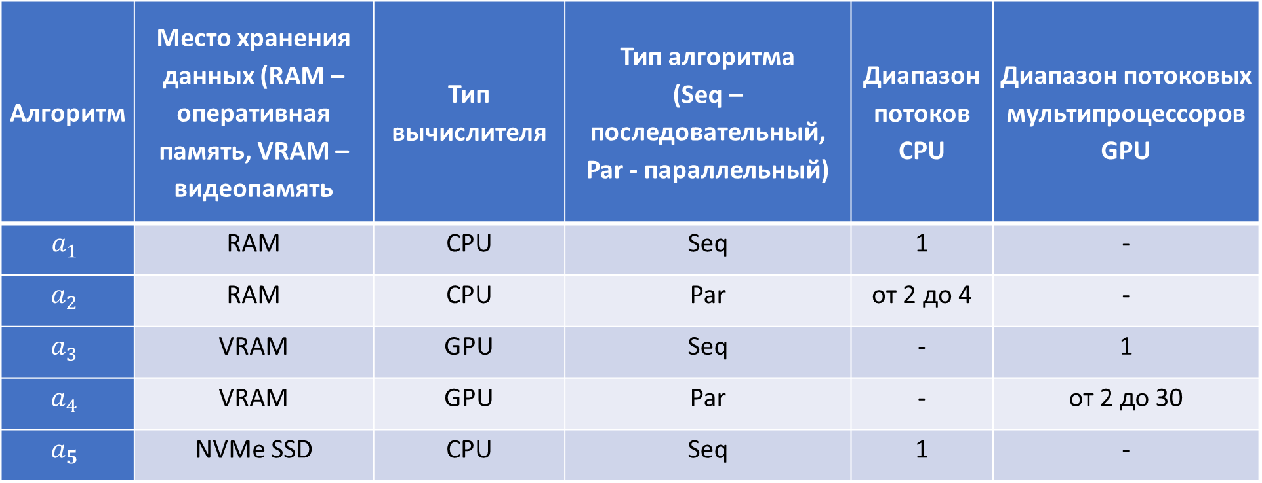
Вычислительные алгоритмы
Алгоритм | Место хранения данных (RAM – оперативная память, VRAM – видеопамять | Тип вычислителя | Тип алгоритма (Seq – последовательный, Par - параллельный) | Диапазон потоков CPU | Диапазон потоковых мультипроцессоров GPU
$$a_{1}$$ | RAM | CPU | Seq | 1 | -
$$a_{2}$$ | RAM | CPU | Par | от 2 до 4 | -
$$a_{3}$$ | VRAM | GPU | Seq | - | 1
$$a_{4}$$ | VRAM | GPU | Par | - | от 2 до 30
$$a_{5}$$ | NVMe SSD | CPU | Seq | 1 | -

Slide 7
Алгоритм выбора наилучшей программной реализации численного метода
CHOOSE-ALG(G, Algs, T)
1 for i = 0 to Algs.Length – 1
2 if CHECK-ALG-RES(G, Algs[i], T) = 0 // Проверяем доступность вычислительных ресурсов (памяти, GPU и пр.)
3 REMOVE-ALG(Algs, i) // Удаляем неподходящий алгоритм i из Algs
4 if Algs.Length = 0 // Если список оказался пуст, возвращаем -1
5 return -1
6 M[] // Создаём массив для хранения метрик алгоритмов и результатов тестовых запусков
7 for i = 0 to Algs.Length – 1
8 m = GET-ALG-META(Algs[i]) // Получаем метрики алгоритмов
9 testResults = GET-TEST-RESULTS(Algs[i], G, T) // Получаем интерполированные данные о рез. запуска тест. задач
10 k = GET-K(Algs[i], T, m, testResults) // Вычисляем интегральную характеристику k
11 M[i] = (Algs[i], m, testResults, k) // Сохраняем полученные данные в массиве M
12 min = GET-MIN-K(M) // Получаем элемент массива M, имеющий минимальное значение k
13 ind = GET-FIRST(min) // Получаем индекс алгоритма (1-й элемент кортежа min)
14 return ind // Возвращаем индекс алгоритма

Slide 8
Мониторинг вычислительного процесса в распределённых системах
Monitor Service
Computing Service
1 task = SEND-DATA-TO-CALC(D) // Передаём пакет данных задачи на вычислитель
2 if(task.stat == ERR) // Проверяем корректность подготовки задачи
3 return ERR
4 T = GET-TIME(D) // Запрашиваем планируемое время расчета
5 res = START-AND-WAIT(task.id, T) // Запуск задачи с выдержкой времени Т
6 if(res.stat == ERR) // Если статус задачи – «Ошибка»
7 return ERR // Возврат статуса «Ошибка»
8 if (res.stat == NORM) // Если норма вектора невязки не уменьшается
9 CHANGE-METHOD(D, task.stat) // Замена метода
10 if (res.stat == TIMEOUT) // Если расчет ещё идёт
11 WAIT(T*(1-res.k)) // Ожидаем
Calculation Statistics Service

Slide 9
Цель исследования
Целью исследования является определение оценки времени решения сеточных уравнений модифицированным попеременно-треугольным итерационным методом на гетерогенной вычислительной системе.

Slide 10
Метод решения сеточных уравнений
В конечномерном гильбертовом пространстве H решается операторное уравнение
(1)
где A – линейный, положительно определенный оператор ( ).
Для нахождения решения задачи (1) используется неявный итерационный процесс
(2)
m – номер итерации, – итерационный параметр, B – некоторый обратимый оператор, который называется предобуславливателем или стабилизатором.

Slide 11
Оператор B построен, исходя из аддитивного представления оператора – симметричной части оператора А
(3)
где
Оператор-предобуславливатель
(4)

Slide 12
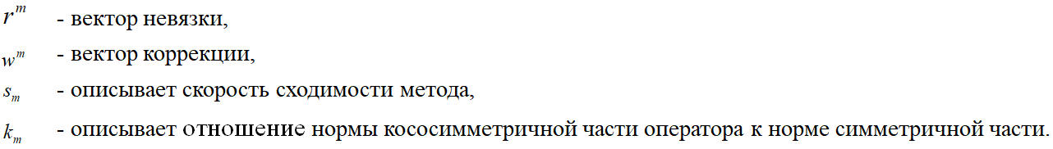
Алгоритм расчета сеточных уравнений модифицированным переменно-треугольным методом вариационного типа записан в виде:
(5)
где

Slide 13
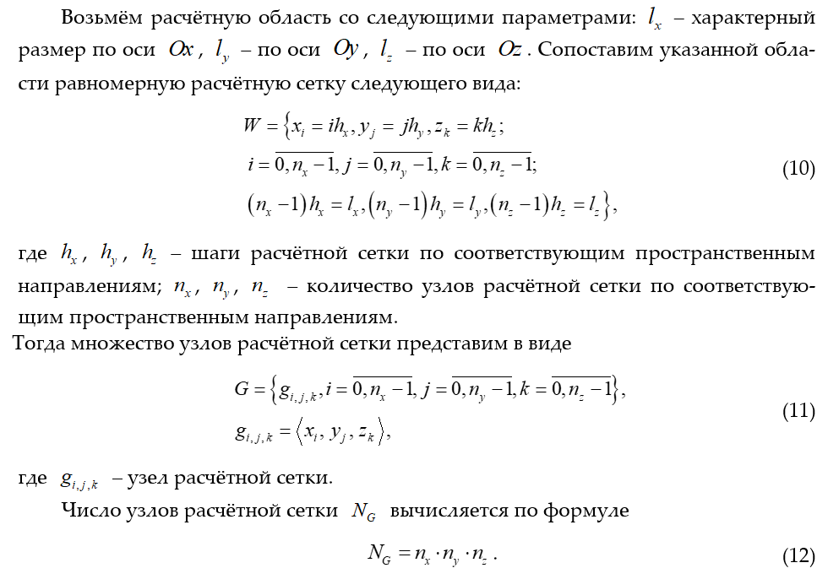
Модель расчётной сетки

Slide 14
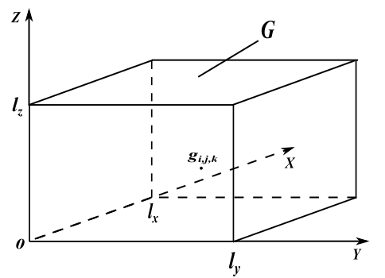
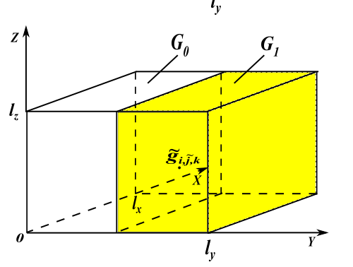
Декомпозиция (1D, Oy) расчетной сетки на разделы, обрабатываемые вычислительными узлами кластера

Slide 15
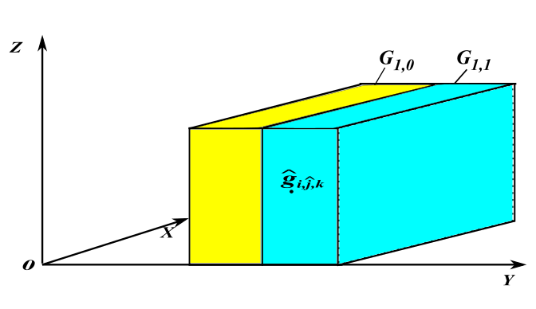
Декомпозиция (1D, Oy) раздела расчетной сетки на подразделы, обрабатываемые вычислительными устройствами (CPU и GPU) узла

Slide 16
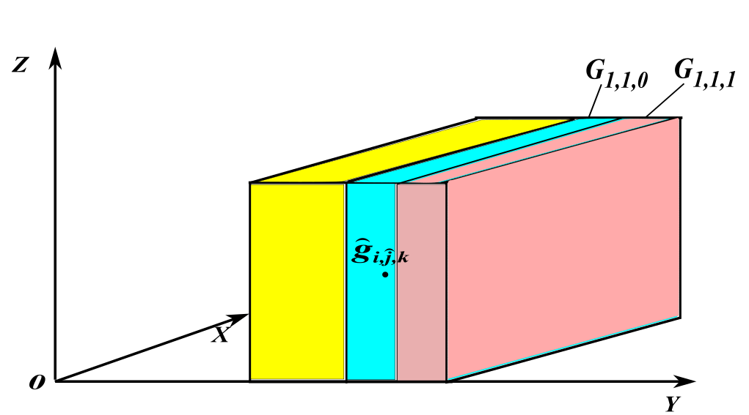
Декомпозиция (1D, Oy) подраздела расчетной сетки на блоки, обрабатываемые вычислительными потоками (CPU: core - threads, GPU: SM – cuda block)

Slide 17
Декомпозиция (2D, xOz) блока расчетной сетки на фрагменты

Slide 18
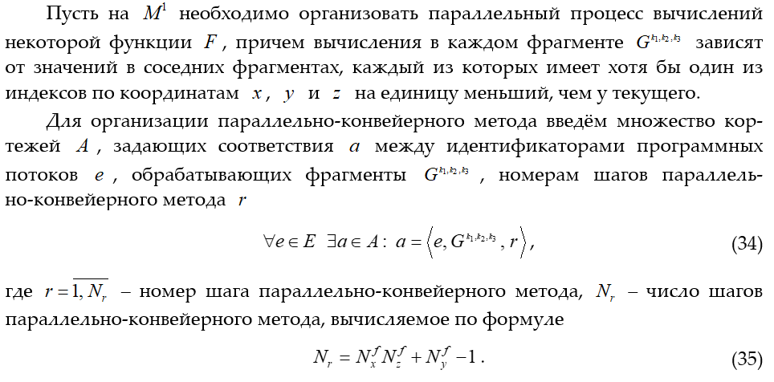
Модель параллельно-конвейерного метода
(13)
(14)

Slide 19
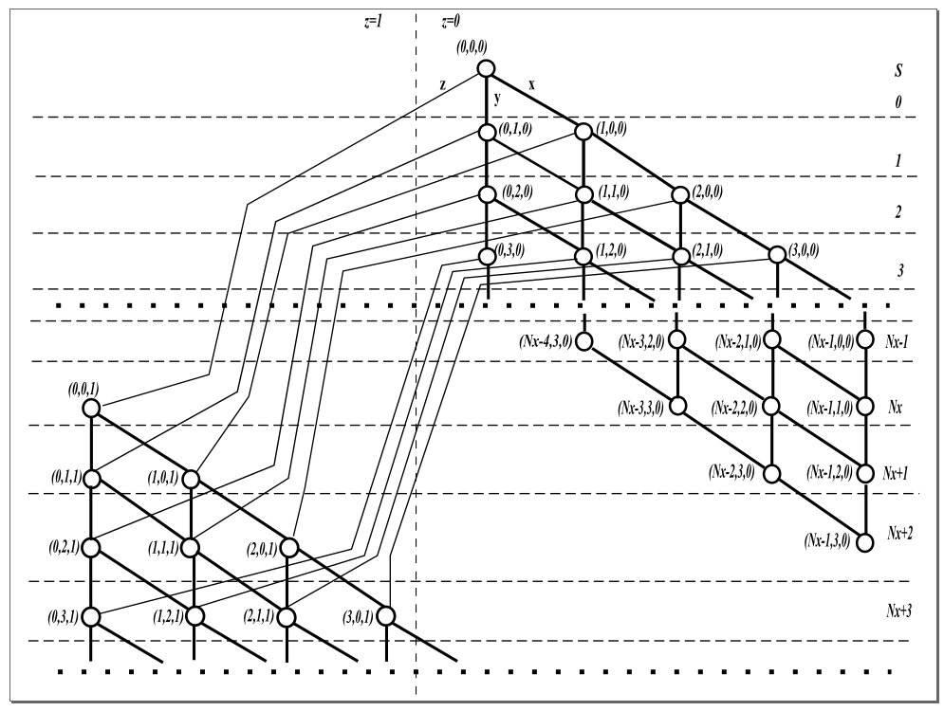
e₁
e₂
e₃
e₄
e₅
e₁
e₂
e₃
e₄
.
r

Slide 20
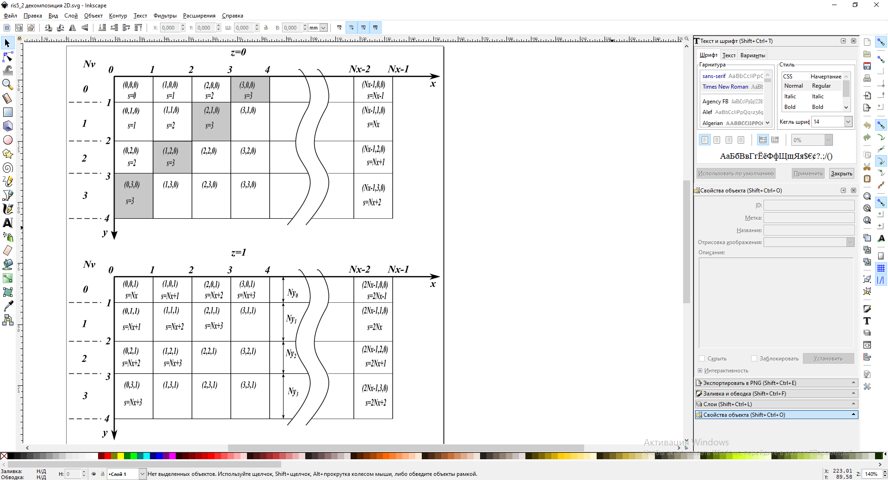
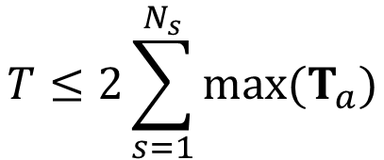
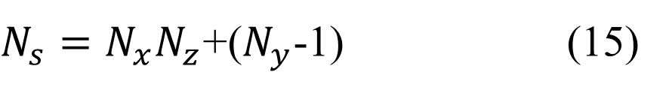
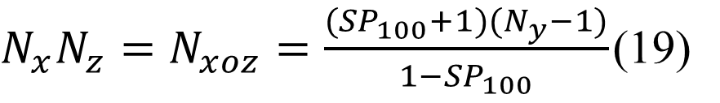
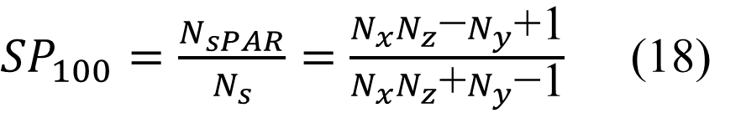
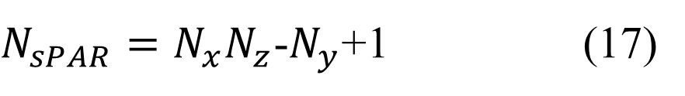
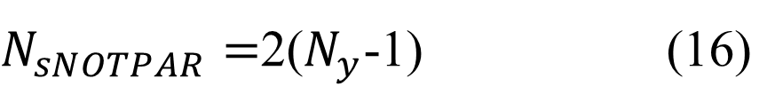
.
$N_{s}=N_{x}N_{z}$+($N_{y}$-1) (15)
$N_{sNOTPAR}=$2($N_{y}$-1) (16)
$N_{sPAR}=N_{x}N_{z}$-$N_{y}$+1 (17)
${SP}_{100}=\frac{N_{sPAR}}{N_{s}}=\frac{N_{x}N_{z}\text{−}N_{y}\text{+1}}{N_{x}N_{z}\text{+}N_{y}\text{−}\text{1}}$ (18)
$N_{x}N_{z}=N_{xoz}=\frac{({SP}_{100}+1)(N_{y}−1)}{1−{SP}_{100}}$ (19)
Время выполнения одной итерации МПТМ
$$T≤2\sum_{s=1}^{N_{s}}{max⁡(T_{a})}$$
(20)

Slide 21
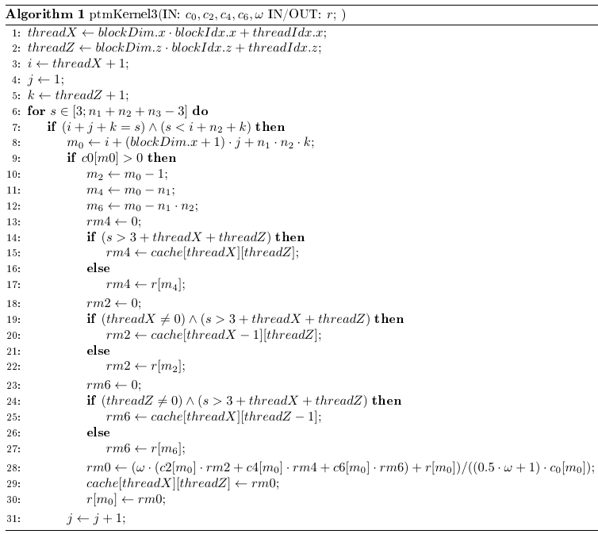

Slide 22
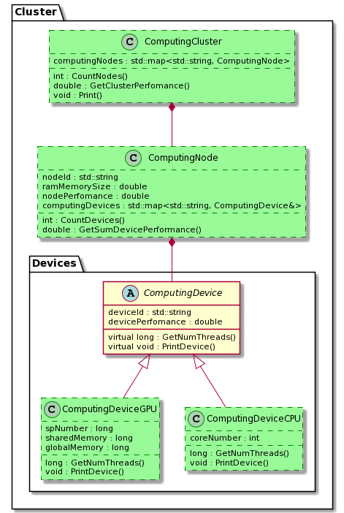
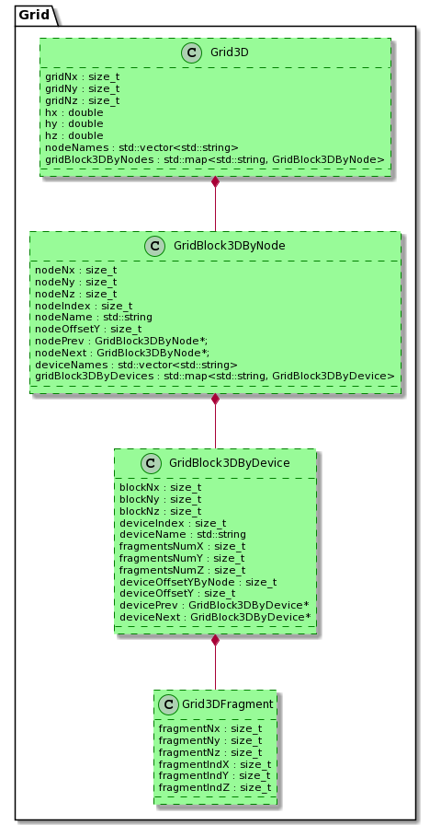
Диаграмма классов

Slide 23
Результаты экспериментов
Количество задействованных потоковых мультипроцессоров (SM) | 1 | 2 | 7 | 14
Количество узлов в фрагменте по пространственной координате y | 224 | 112 | 32 | 16
Количество шагов параллельно-конвейерного метода r | - | 29 | 34 | 41
Время расчета, мс | 580 | 304 | 102 | 61
Ускорение (Sp) | 1 | 1,91 | 5,7 | 9,45
Коэффициент эффективности (Ep) | 1 | 0,95 | 0,81 | 0,68

Slide 24
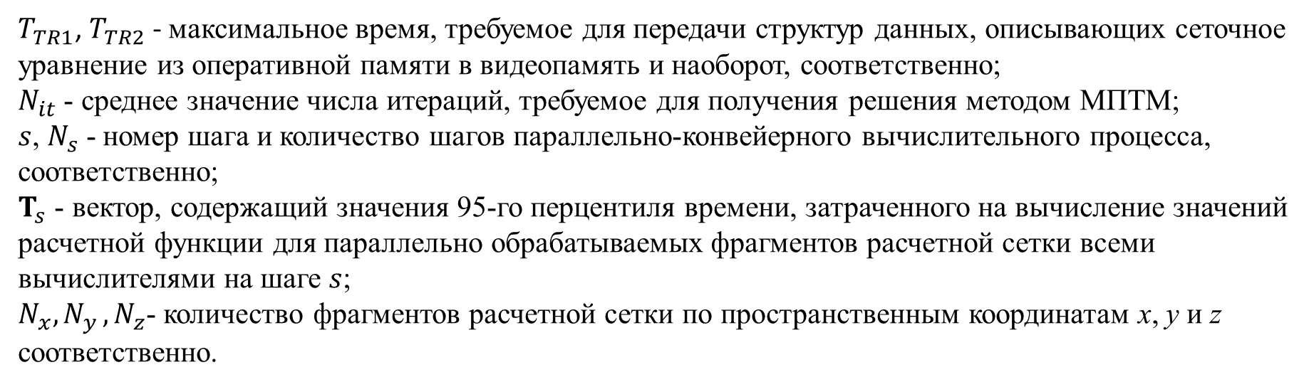
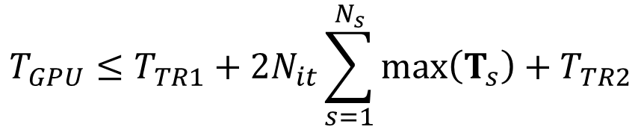
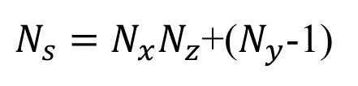
Оценка времени решения сеточных уравнений методом МПТМ
$$T_{GPU}≤T_{TR1}+2N_{it}\sum_{s=1}^{N_{s}}{\max\left(T_{s}\right)}+T_{TR2}$$
$N_{s}=N_{x}N_{z}$+($N_{y}$-1)
$T_{TR1}$, $T_{TR2}$ - максимальное время, требуемое для передачи структур данных, описывающих сеточное уравнение из оперативной памяти в видеопамять и наоборот, соответственно;
$N_{it}$ - среднее значение числа итераций, требуемое для получения решения методом МПТМ;
$s$, $N_{s}$ - номер шага и количество шагов параллельно-конвейерного вычислительного процесса, соответственно;
$T_{s}$ - вектор, содержащий значения 95-го перцентиля времени, затраченного на вычисление значений расчетной функции для параллельно обрабатываемых фрагментов расчетной сетки всеми вычислителями на шаге $s$;
$N_{x}{{,N}_{y},N}_{z}$- количество фрагментов расчетной сетки по пространственным координатам x, y и z соответственно.

Slide 25
Заключение
Разработана модель параллельно-конвейерного вычислительного процесса на примере одного из самых трудоёмких этапов решения системы сеточных уравнений модифицированным попеременно-треугольным итерационным методом. Её построение основано на моделях декомпозиции трёхмерной равномерной расчётной сетки, учитывающей технические характеристики используемого в расчетах оборудования.
Результаты, полученные в ходе вычислительных экспериментов, подтверждают эффективность разработанного метода. Приведены результаты расчетов СЛАУ с нижнетреугольной матрицей параллельно-конвейерным методом на GPU при задействовании различного количества потоковых мультипроцессоров (SM). При SM=14 ускорение Sp составило 9.45, а эффективность Ep – 0.68.
Разработан алгоритм, позволяющий на основе априорной информации о гетерогенной вычислительной системе, включающей статистические оценки времени расчетов различными алгоритмами, выбрать из конечного множества алгоритмов решения сеточных уравнений наиболее подходящий в смысле удовлетворения требований в вычислительных ресурсах и минимизации времени расчетов.
Встраивание данного алгоритма в исполняемый код системы математического моделирования позволяет на этапе исполнения адаптировать вычислительный процесс к архитектуре вычислительной системы.

Slide 26
Благодарю за внимание!

